Slide 1


POWER FIT
FOCUS POWER FIT CRM SISTEMA DE GESTIÓN INTEGRAL
Integrantes: Katherine Hermosilla · Martina Vergara · Javier Vergara · Carrera: Ingeniería en Informática · Sede: San Joaquín · Asignatura: Capstone – Ingeniería Informática · Fecha: 03/09/2026

Slide 2

AGENDA
CONTEXTO Y PROBLEMÁTICA
DESCRIPCIÓN DEL PROYECTO
VÍNCULO CON PERFIL DE EGRESO
INTERESES PROFESIONALES
FACTIBILIDAD
OBJETIVOS
METODOLOGÍA Y ROLES
EVIDENCIAS Y CARTA GANTT

Slide 3




CONTEXTO Y PROBLEMÁTICA
Los gimnasios gestionan sus procesos de forma manual o con herramientas dispersas, lo que dificulta el control de información, usuarios y operaciones.
¿Cómo centralizar y optimizar la gestión de clientes, sucursales, planes, contratos, asistencias y comunicaciones mediante un sistema CRM?
Usuarios del sistema: Administrador, correspondiente al dueño de Focus Power Fit, con acceso completo al CRM; y clientes, con acceso limitado a consultas y funcionalidades habilitadas. Los profesores no poseen una cuenta de usuario y sus datos son gestionados exclusivamente por el administrador.

Slide 4

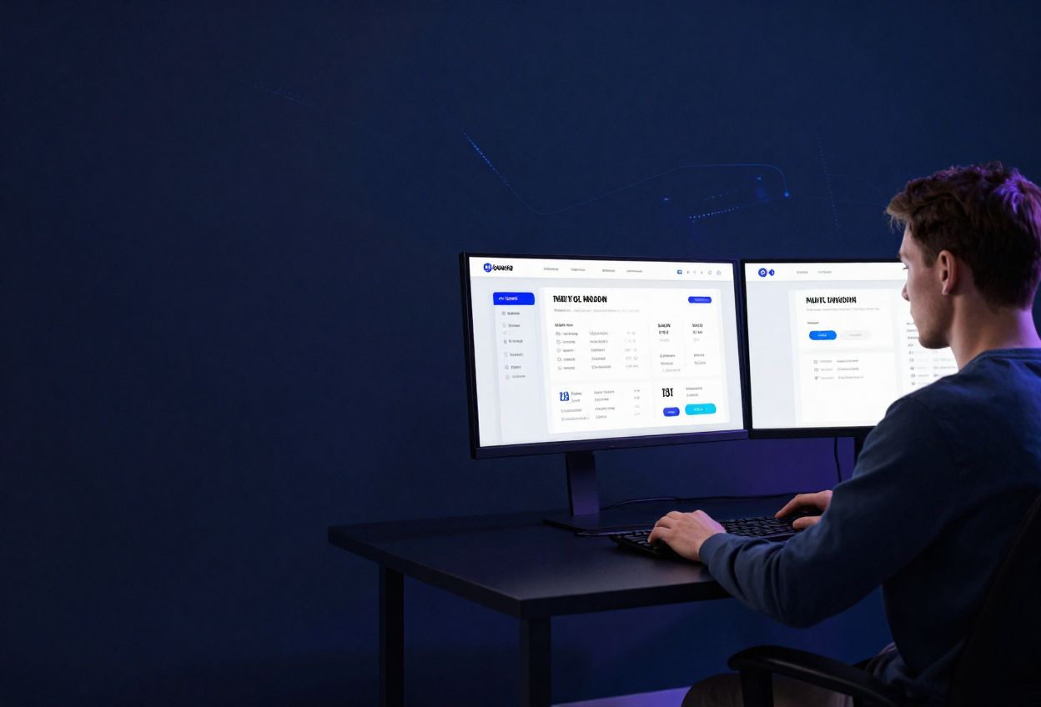

DESCRIPCIÓN
DEL PROYECTO
01
02
03
PROPÓSITO
TECNOLOGÍAS
PLATAFORMA
Centralizar la gestión de clientes, sucursales, planes, contratos, asistencias y comunicaciones en un único sistema CRM.
Backend: Node.js, Express, Sequelize, SQL y Redis. Frontend: React con TypeScript, Next.js Pages Router, Bootstrap 5 y Axios. Infraestructura y documentación: Docker y Swagger.
PlaSistema CRM accesible desde una interfaz web responsive, destinado a gestionar clientes, sucursales, planes, asistencias, contratos, correos y consultas mediante un chatbot. Los pagos se registran administrativamente, sin procesar transacciones online.

Slide 5
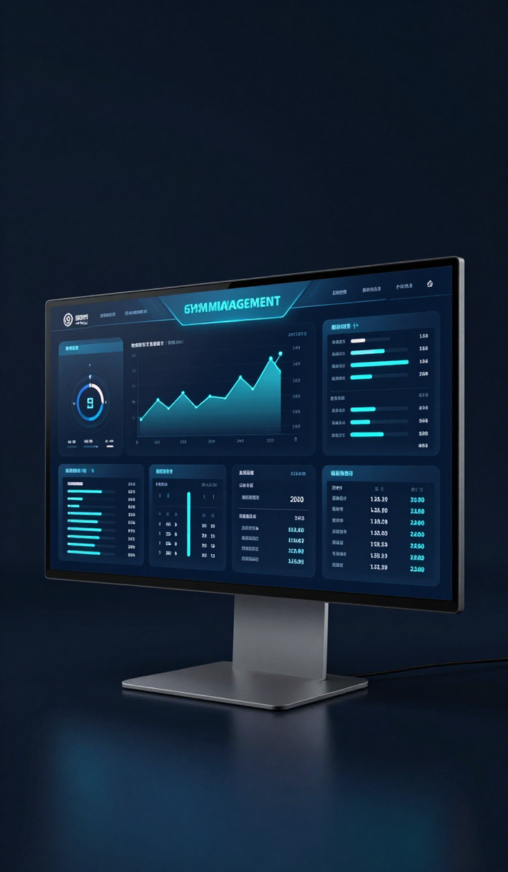






OBJETIVO GENERAL
Centralizar
Optimizar
Administrar
Centralizar la información y procesos del gimnasio en una única plataforma web accesible y eficiente.
Optimizar la gestión administrativa y operativa, reduciendo tiempos y mejorando la toma de decisiones.
Facilitar la administración de clientes y servicios del gimnasio mediante un sistema CRM moderno, gestionado exclusivamente por el dueño.

Slide 6
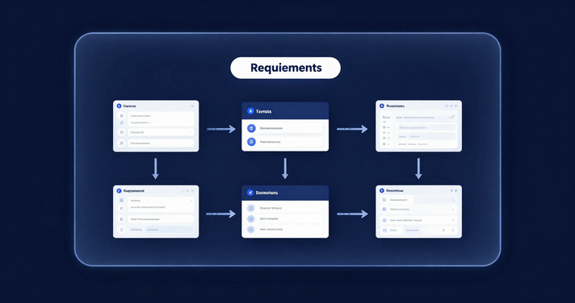
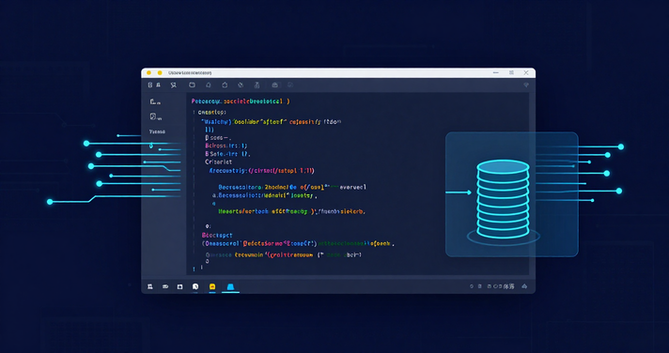

OBJETIVOS ESPECÍFICOS
Requerimientos y Diseño
Implementación
Pruebas y Documentación
Implementar la gestión de clientes, usuarios, planes, profesores, sucursales, horarios y asistencias.
Digitalizar la administración de contratos y aplicar las reglas de cancelación, recuperación y congelamiento de sesiones.
Implementar autenticación y autorización mediante roles.
Incorporar recordatorios por correo y un chatbot para preguntas frecuentes y orientación de clientes.
Realizar pruebas funcionales para detectar errores y oportunidades de mejora.
Documentar el proceso de desarrollo y los resultados obtenidos.

Slide 7

VÍNCULO CON EL
PERFIL DE EGRESO
01
02
03
ANÁLISIS
DESARROLLO
CALIDAD
Levantamiento y análisis de requerimientos funcionales y no funcionales del CRM Focus Power Fit.
Implementación de un sistema CRM utilizando Node.js, Express, Sequelize, SQL, Redis, React, TypeScript, Bootstrap 5 y Docker.
Pruebas funcionales para detectar errores, validar usabilidad y asegurar calidad del software.

Slide 8





INTERESES PROFESIONALES
Análisis de requerimientos
Gestión de proyectos
Desarrollo de soluciones tecnológicas
Calidad y pruebas de software

Slide 9





FACTIBILIDAD DEL PROYECTO
Factibilidad Técnica
Node.js, Express, React, TypeScript, Redis, Docker, Swagger.
Factibilidad de Tiempo
Planificación académica: análisis, diseño, desarrollo, pruebas
Factibilidad de Recursos
Computadores, internet, herramientas de desarrollo
Riesgos y Mitigación
Planificación, seguimiento, pruebas progresivas y Definición tardía de parámetros del chatbot e integración del cliente en las pruebas.

Slide 10







METODOLOGÍA
DE TRABAJO
MARCO ÁGIL SCRUM EN 6 SPRINTS
Sprint 1: Gestión Inicial
Sprint 3: Gestión documental
Sprint 5: Cierre
Sprint 0 :
Definicion del proyecto
Sprint 2: Gestión operativa
Sprint 4: Canales CRM

Slide 11

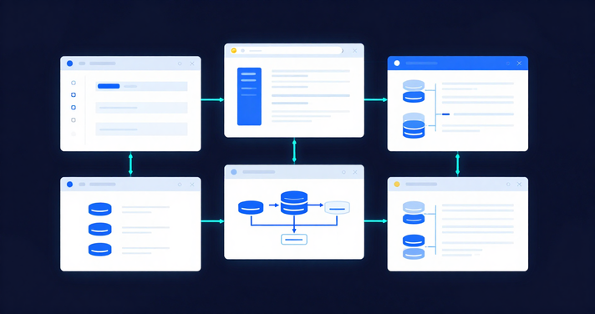
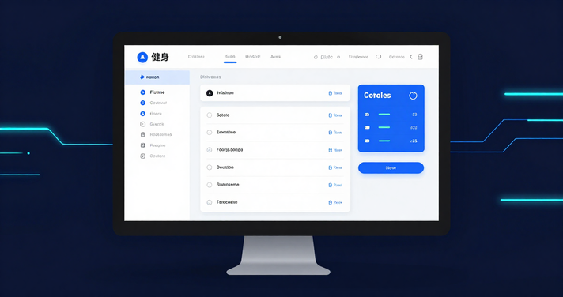
EVIDENCIAS COMPROMETIDAS
Documentales
Técnicas / Visuales
Producto Final
📄 Análisis del problema
📄 Levantamiento de requerimientos
📄 Planificación del proyecto
📅 Carta Gantt
📄 Documentación del sistema
📄Documentación de API con Swagger y Product Backlog de Scrum.
🖥️ Diseño de interfaces
🗄️ Diseño de base de datos
💻 Código fuente
🧪 Evidencias de pruebas
🌐 Solución centralizada para administrar los clientes, servicios y operaciones de Focus Power Fit.

Slide 12






PLAN DE
TRABAJO
ROADMAP DE SPRINTS DEL PROYECTO
Sprint 1 (S5-S7): Autenticación y gestión de clientes.
Sprint 3 (S11-S12): Contratos digitales y archivos.
Sprint 5 (S15-S18): Pruebas, correcciones y presentación.
Sprint 0 (S1-S4): Requerimientos, arquitectura y modelo de datos.
Sprint 2 (S8-S10):
Gestión de profesores, planes, horarios, sesiones y asistencias.
Sprint 4 (S13-S14): Correos, chatbot e integración.

Slide 13



CARTA GANTT
Planificación visual de las actividades principales del proyecto Power Fit, organizadas en fases desde el análisis inicial hasta la presentación y entrega final.
Análisis, Requerimientos y Definición de Objetivos
Planificación y Diseño de Interfaces y BD
Desarrollo e Integración de Funcionalidades
Pruebas, Correcciones, Documentación y Entrega Final

Slide 14

¿PREGUNTAS?
Durante la Fase 1 se definieron la problemática, la solución CRM, los objetivos, la factibilidad y la planificación del proyecto Focus Power Fit.
Próximos Pasos — Fase 2
Validar requerimientos · Finalizar diseños · Implementar sucursales y funcionalidades CRM · Desarrollar el chatbot · Ejecutar pruebas · Generar evidencias

